Slide 1


Primaria Summersill 2025-2026
Título I
Presentación de la Reunión Anual

Slide 2
Presentaciones
Rosemary Urban – Especialista en lectura, grados K-3
Maureen Lane – Especialista en Lectura, Grados K-3
Rebecca Grant – Entrenadora de instrucción de Título I y especialista en lectura, grados 4-5

Slide 3
¿Qué es el enriquecimiento de lectura?
El Título I es financiamiento federal.
El propósito es ayudar a los estudiantes a cumplir con los desafiantes estándares de rendimiento y contenido académico de Carolina del Norte.
Summersill es un sitio de Título I para toda la escuela. Todos los estudiantes de Summersill son "estudiantes de Título I".
Summersill ofrece un programa complementario de enriquecimiento de lectura en un entorno de grupo pequeño. Utilizamos una variedad de materiales didácticos, métodos y estrategias

Slide 4
¿Cómo calificó mi hijo de grado K-3 para el enriquecimiento de lectura?
MSCL (Lista de criterios de selección múltiple)
Los estudiantes con mayor necesidad son seleccionados primero.
Los estudiantes de jardín de infantes serán seleccionados utilizando criterios apropiados para BOY (ELI, Dibels, recomendación del maestro).
Grados 1-3
Evaluación DIBELS de otoño de 2025 y diagnóstico de lectura iReady
Datos de la boleta de calificaciones
2024-2025 Aporte de los maestros
Encuesta de alfabetización en el hogar (grados K - 3)
Observación de lectura de otoño de 2025 / Encuesta de fonética CORE

Slide 5

¿Cómo calificó mi hijo de 4º a 5º grado para el Enriquecimiento de la Lectura?
    Evaluación DIBELS de otoño de 2025 y diagnóstico de lectura iReady
    Datos de la boleta de calificaciones
    2024-2025 Aporte de los maestros
    Datos de lectura de EOG
    Observación de lectura de otoño de 2025 / Evaluación 95RAP

Slide 6
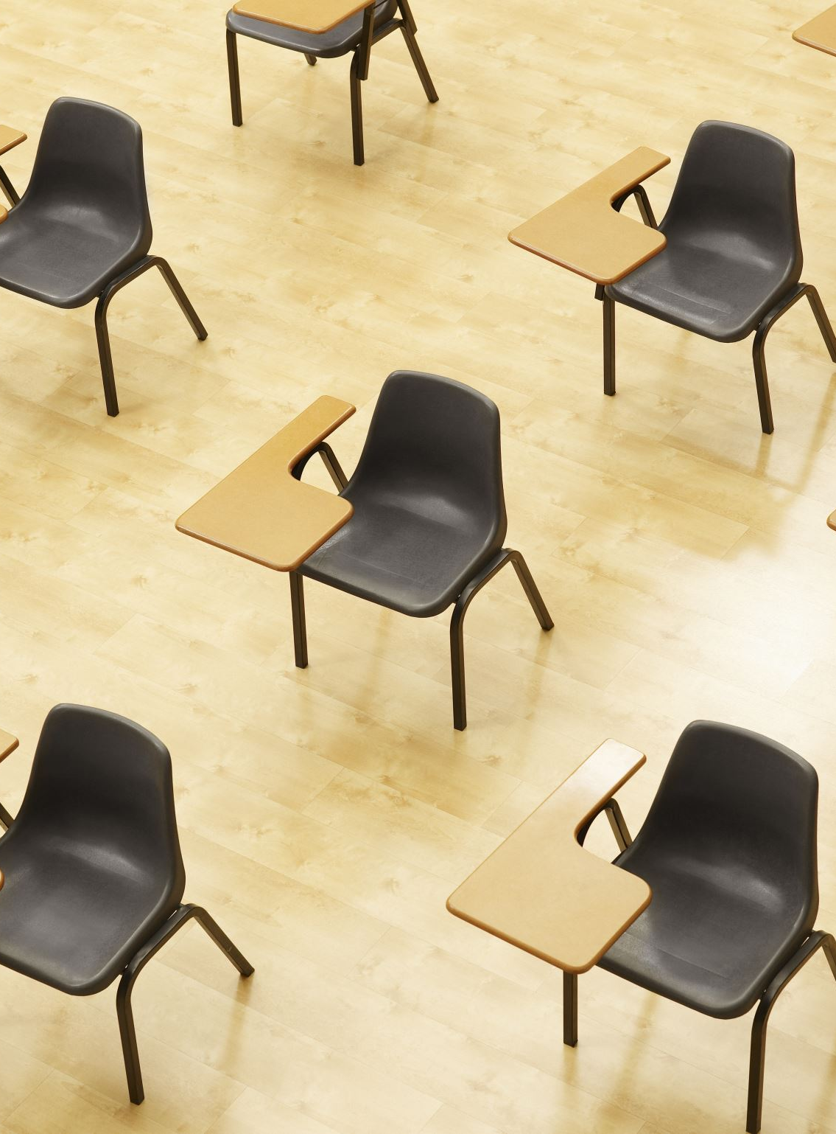
¿Cuándo y dónde son las clases de Enriquecimiento de Lectura?
Grados K-3 – Pequeños grupos de 3-4 estudiantes se retiraron con la Sra. Urban o la Sra. Lane al Aula de Enriquecimiento de Lectura.
Grados 4-5 - Pequeños grupos de 4-5 estudiantes se retiraron al salón de clases de la Sra. Grant.
Todas las clases son de 30 minutos
Los estudiantes no son sacados del almuerzo, el recreo o las clases especiales.

Slide 7
Materiales de clase
Los materiales (marcadores / lápices / gráficos ABC / cuadernos / letras magnéticas / iPads) se proporcionan en el aula de enriquecimiento de lectura.
Los estudiantes podrán pedir prestados lectores para llevar a casa para practicar en casa. Los estudiantes que participen en UFLI tendrán texto decodificable que llegará a casa periódicamente.

Slide 8

¿Qué hará mi hijo durante el Enriquecimiento de la lectura?
Instrucción basada en la investigación utilizando estrategias LETRS 1 y 2, UFLI Foundations y 95RAP. Las estrategias incluyen:
Instrucción fonética explícita
Estudio de palabras
Lectura: uso de lectores fonéticos, libros y pasajes
Escritura
Poesía
Técnicas multisensoriales
Libros para llevar a casa/pasajes de lectura

Slide 9
¿Cómo puedo participar?
Reuniones del Equipo de Mejoramiento Escolar - Todos los padres son bienvenidos a asistir a las reuniones mensuales de SIT de Summersill
Consejo Asesor de Padres del Distrito – DPAC Se reúne periódicamente durante el año escolar en la oficina del condado para discutir y asesorar las iniciativas del Título I del distrito.

Slide 10
Conexión entre el hogar y la escuela
¡Clave del éxito!
Bolsa con lector para llevar a casa, pasaje decodificable, materiales de práctica
K-2 Materiales de lectura para llevar a casa
Pasajes de UFLI o libros
Permita que el niño tenga la oportunidad de leerle en casa a un miembro de la familia También puede contener letras, tiras de oraciones, palabras de uso frecuente, etc. Todos los libros para llevar a casa deben ser devueltos.
Pasaje decodificable – se ha leído en clase. Volveré a casa para practicar.

Slide 11

Conexión hogar – escuela
Boletines / Actualizaciones de páginas web para obtener información general de la clase.
Informes de progreso (trimestrales) para el crecimiento individual.
Otros (correo electrónico, llamadas telefónicas, notas, conferencias)
¿Cómo me comunico con el maestro de Título I de mi hijo?
910-455-2672
Rosemary.urban@onslow.k12.nc.us
Maureen.lane@onslow.k12.nc.us
Rebecca.Grant@onslow.k12.nc.us
Sitio web de la escuela: haga clic en Personal de la escuela

Slide 12

¡Gracias por venir hoy!
Esperamos con interés nuestra asociación
¡este año!

